Slide 1
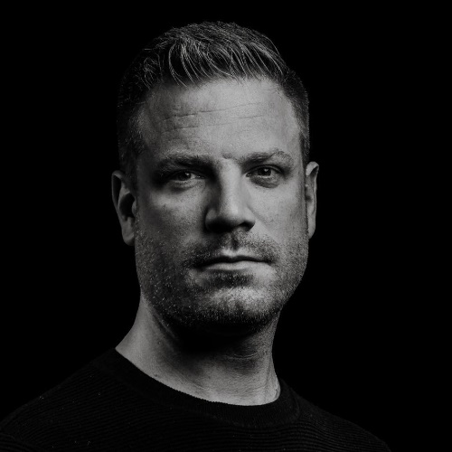
Onze grondrechten
Prodemos, 16 juni 2022
Mr. Dr. Bart Wernaart

Slide 2
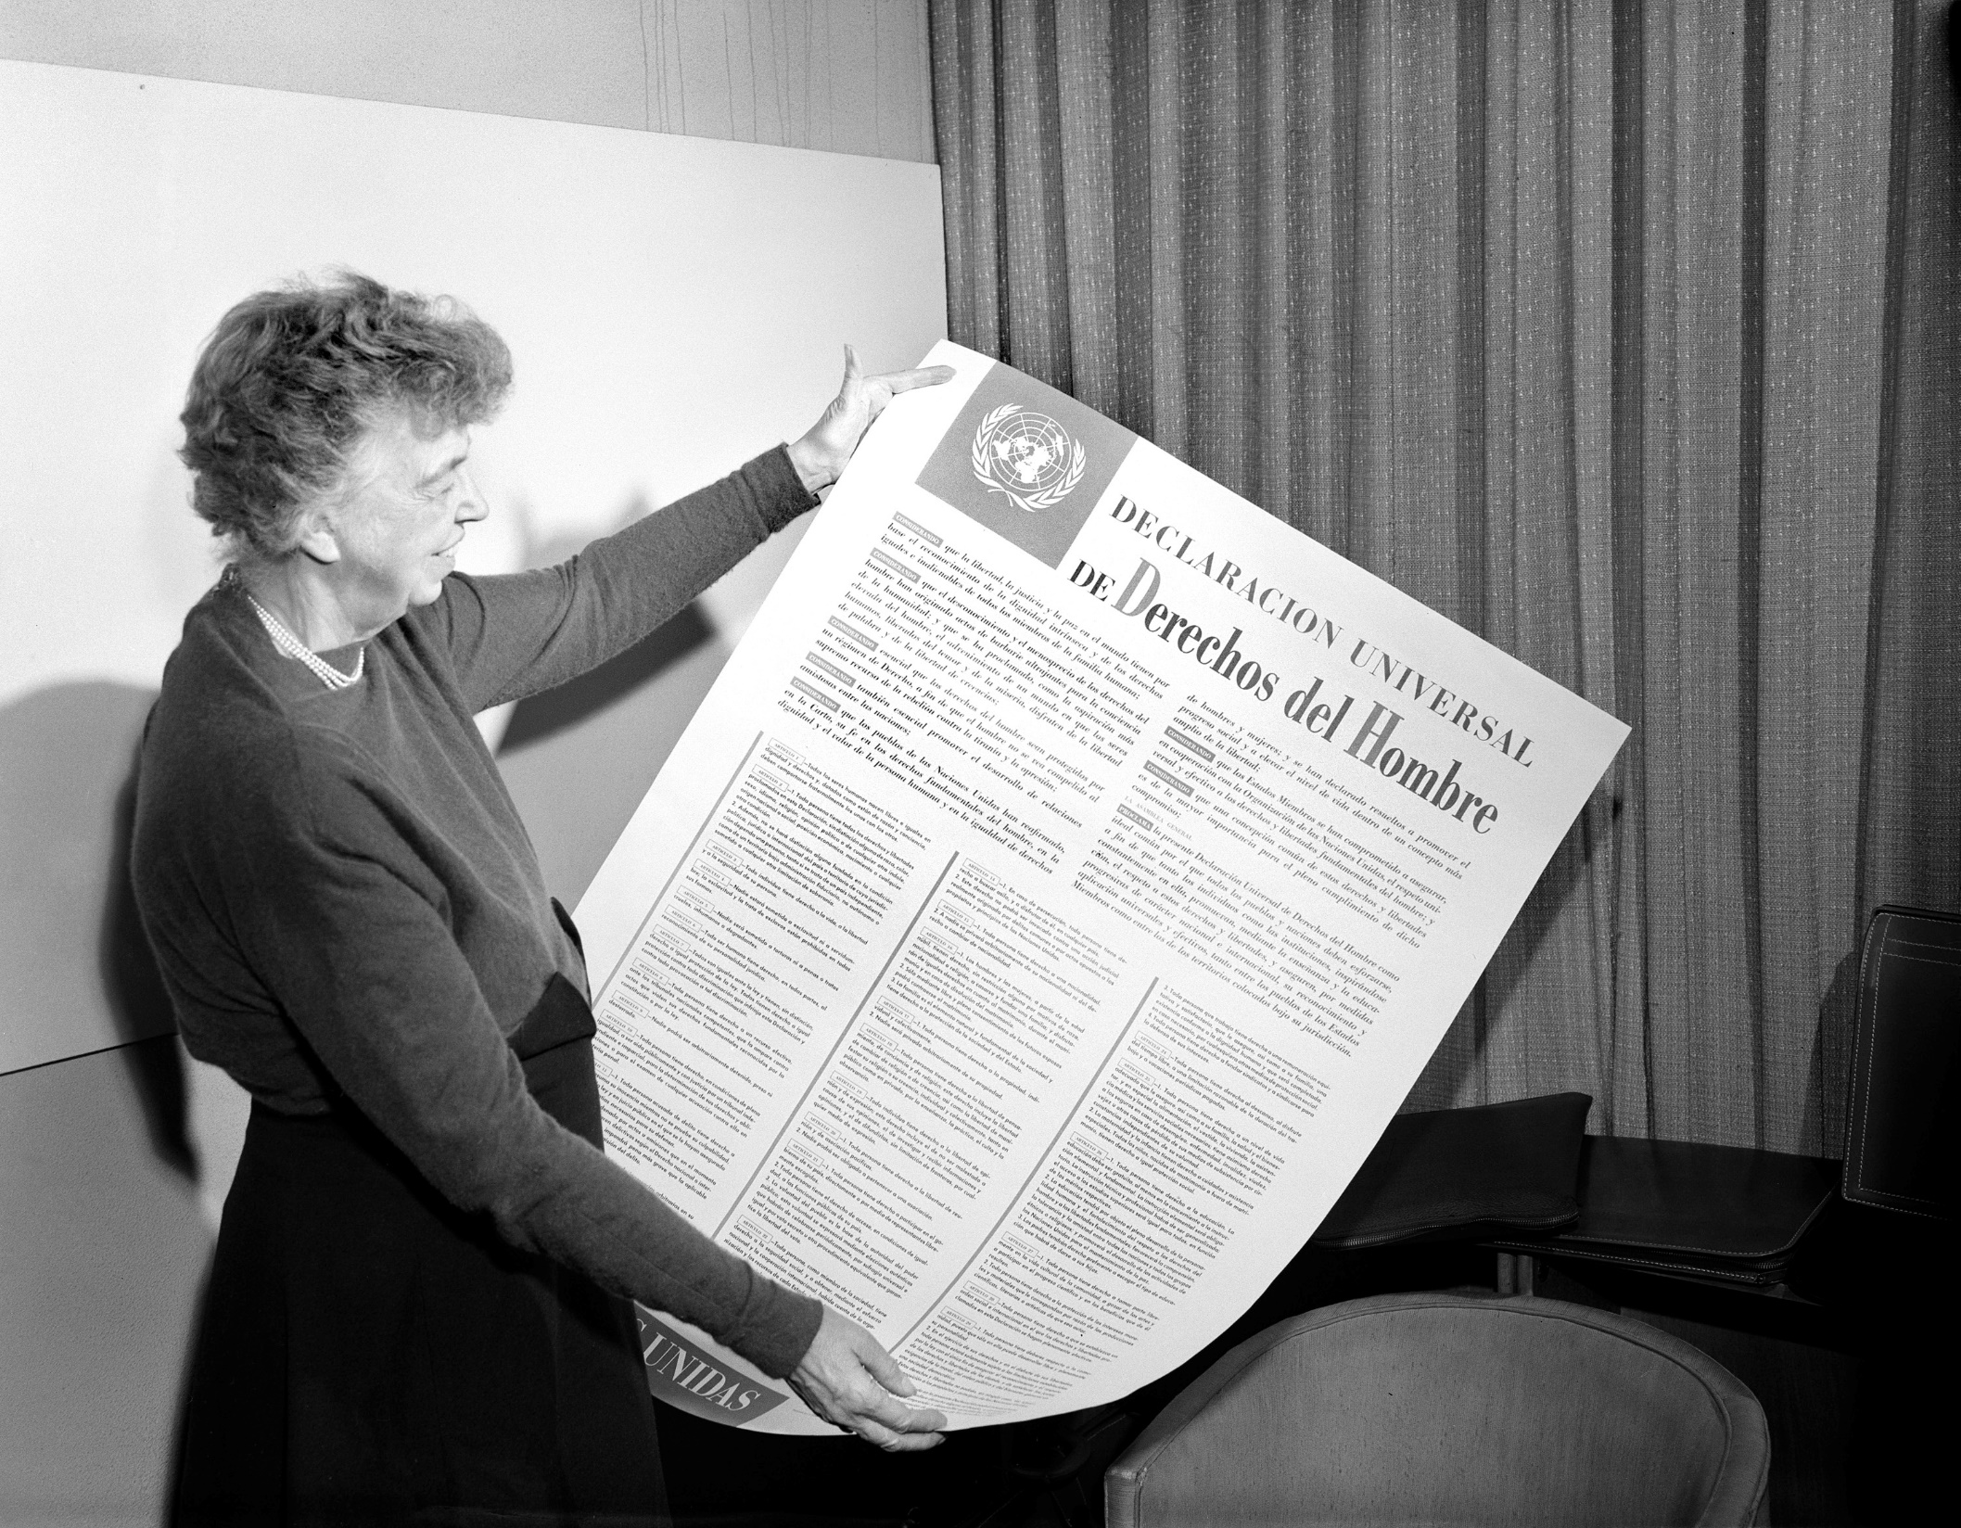
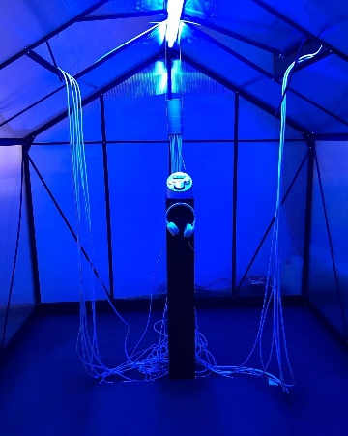
Wat zijn grondrechten?

Slide 3
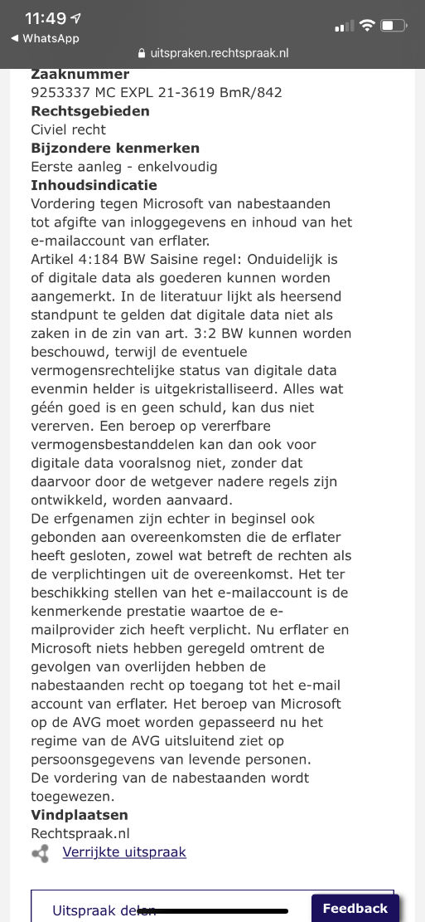

Slide 4
Internationaal
Niet- Afdwingbaar
Afdwingbaar
Nationaal

Slide 5
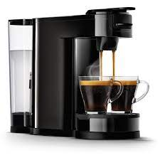
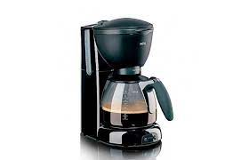
Wie bepaalt de werking van grondrechten in Nederland?
vs.

Slide 6
Grondwetsystematiek
Toetsingsverbod 120 GW
Gekwalificeerd monisme 93 en 94 GW

Slide 7
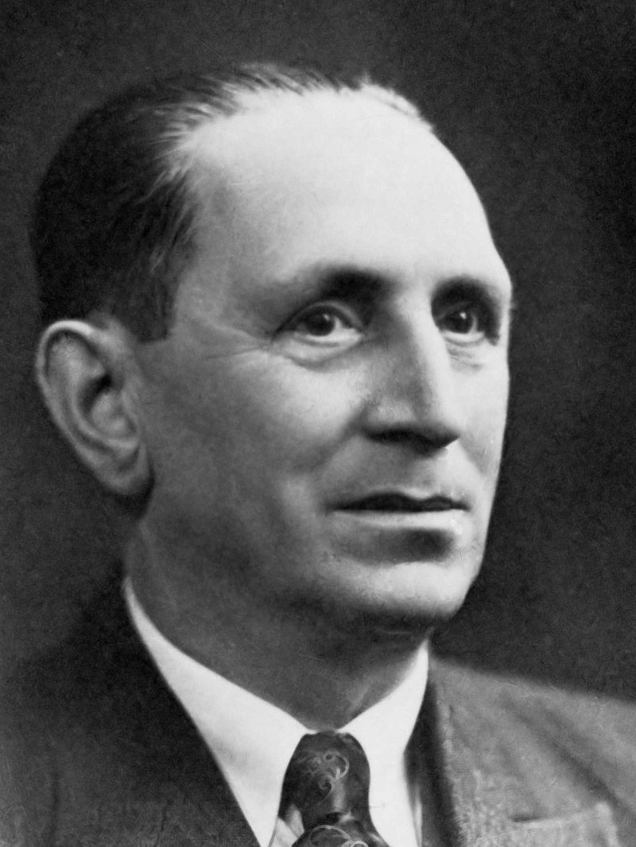
Parlementaire geschiedenis
Herziening Grondwet 1953, 1956, 1983
Ratificatie-wetten internationale verdragen

Slide 8
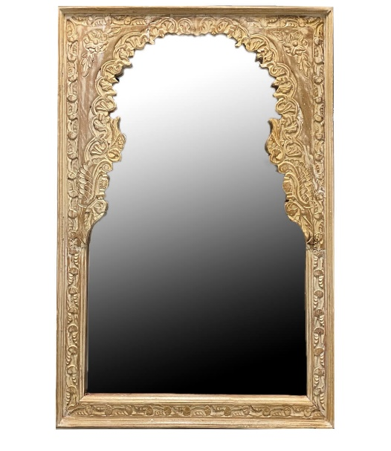
Waarom grondrechten?

Slide 9
Internationaal
Niet- Afdwingbaar
Afdwingbaar
Nationaal

Slide 10
Moral design and human rights

Slide 11
Hartelijk dank
B.Wernaart@fontys.nl
Bart Wernaart | LinkedIn
www.drwernaart.com
Lectoraat Moral Design Strategy | Fontys Hogescholen | Fontys

